Slide 1
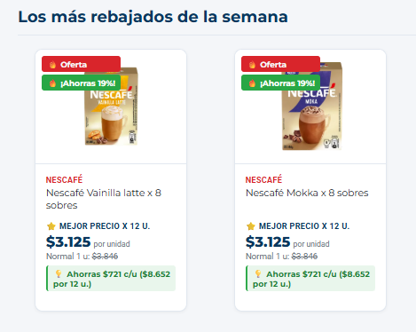
Precio desde
eliminar

Slide 2
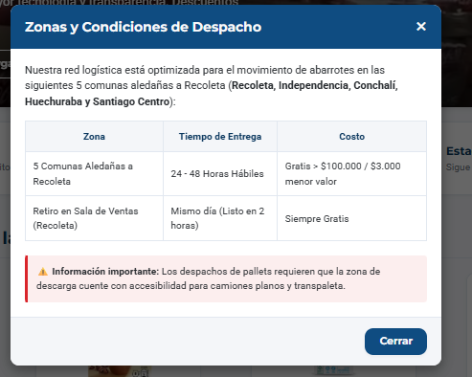
En esta primera etapa solo cubrimos algunas comunas de Santiago, las cuales se describen abajo he iremos avisando en la medida que se incorporen nuevas zonas.
Para retiro en tienda puedes solicitar pedidos desde cualquier comuna
Mencionar las comunas habilitadas
48 a 72 hrs de lunes a sábado
Compra mínima $60,000
Despacho gratis sobre $100.000
Delivery por compras menores $3.990
Retiro en tienda en 24 hrs de lunes a viernes de 10,00 a 17,00hrs

Slide 3
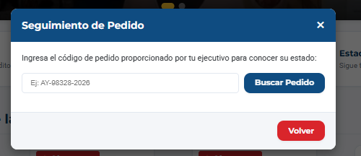
Esto funciona ??

Slide 4
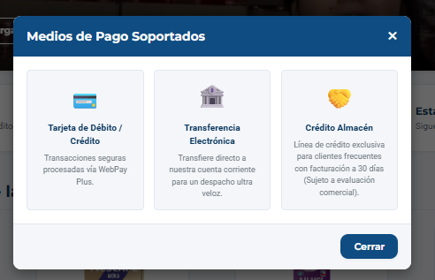
Cual es este método

Slide 5
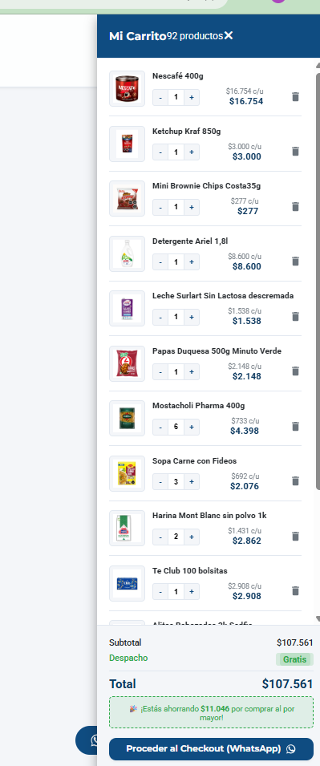
Debería haber un botón para regresar a la selección de productos
El ahorro mencionado es con respecto a que?

Slide 6
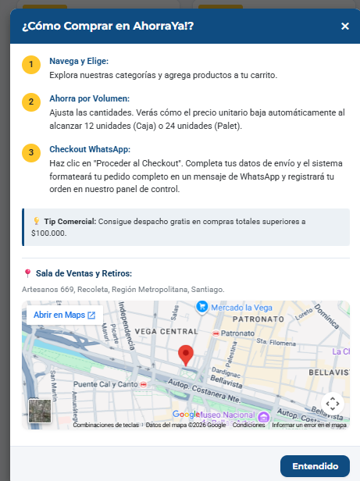
veras como el precio baja automáticamente al aumentar las cantidades de compra

Slide 7
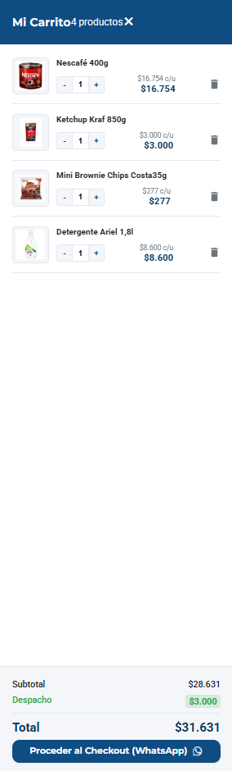
Mencionar que si compra mas su despacho será gratis

Slide 8
Actualizar listado de productos y precios. Incluyendo marca y categorías
Como definimos las ofertas
El carrito se puede consultar, pero no debe aparecer cada vez que selecciono un producto
Si la compra es menor a 100 mil debería invitar a agregar productos para poder tener despacho gratis
Cuando estoy en el home y acceso un producto en la pare baja debería cambiar a la parte superior de la nueva pagina, actualmente abre a la misma altura

Slide 9
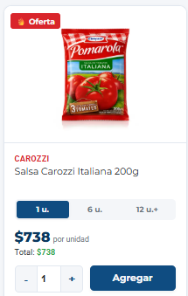
Todos los productos tienen marca
Se debe ajustar a las nuevas cantidades

Slide 10

Como vamos a seleccionar estos productos

Slide 11
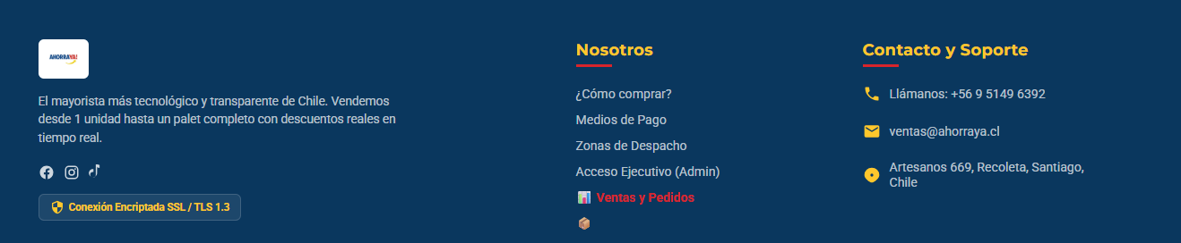
Cambiar números de contacto
+56 9 3130 9393
ventas@superahorraya.cl (crear cuenta)
Dejar solo acceso ejecutivo

